Slide 1
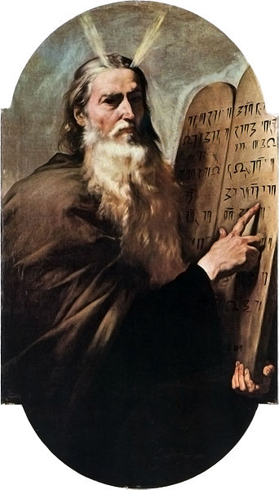
IL PRIMO COMANDAMENTO
Il Primo Comandamento afferma: “Non avrai altro Dio al di fuori di me”.
Esso contiene alcune importanti implicazioni logiche che si applicano alla morale e condizionano il comportamento del fedele. A livello di osservazione oggettiva, è ovviamente impossibile venerare altre divinità. L'unica venerabile è il Signore che si è rivelato al suo popolo.

Slide 2
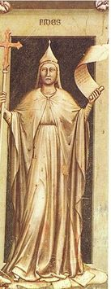
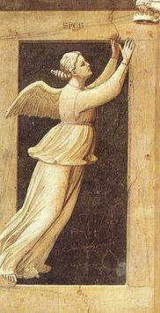
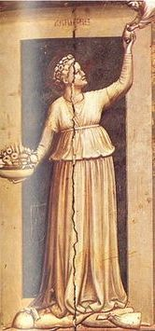
I comportamenti da seguire
Il Primo Comandamento implica i tre seguenti comportamenti da seguire:
fede: la rivelazione di Dio implica di dover credere in lui;
speranza: l'uomo da solo non può riuscire ad attenersi pienamente al comandamento, ma deve sempre sperare di ricevere aiuto da Dio;
carità: la fede in Dio, che è accettazione della sua Rivelazione può essere completa solo rispondendo alla carità divina verso l'uomo con un amore altrettanto sincero. Esso consiste nell'amare tutte le creature del mondo sempre nell'ottica di un miglioramento della nostra tensione verso Lui.

Slide 3
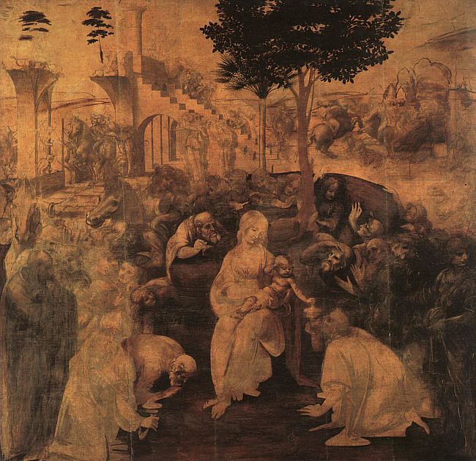
Il contenuto pratico dei comportamenti
Centriamo a questo punto la nostra attenzione sull'applicazione delle virtù teologali. Esse provocano una serie di atteggiamenti specifici verso Dio.
L’adorazione
Della virtù della religione, l'adorazione è l'atto principale. Adorare Dio, è riconoscerlo come Dio, come il Creatore e il Salvatore, il Signore e il Padrone di tutto ciò che esiste, l'Amore infinito e misericordioso. L'adorazione del Dio Unico libera l'uomo dal ripiegamento su se stesso, dalla schiavitù del peccato e dall'idolatria del mondo.

Slide 4
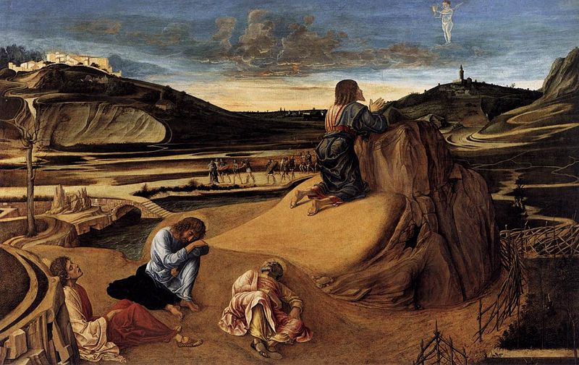
La preghiera
Gli atti di fede, di speranza e di carità prescritti dal primo comandamento si compiono nella preghiera. L'elevazione dello spirito verso Dio è un'espressione della nostra adorazione di Dio: preghiera di lode e di rendimento di grazie, d'intercessione e di domanda. La preghiera è una condizione indispensabile per poter obbedire ai comandamenti di Dio.

Slide 5
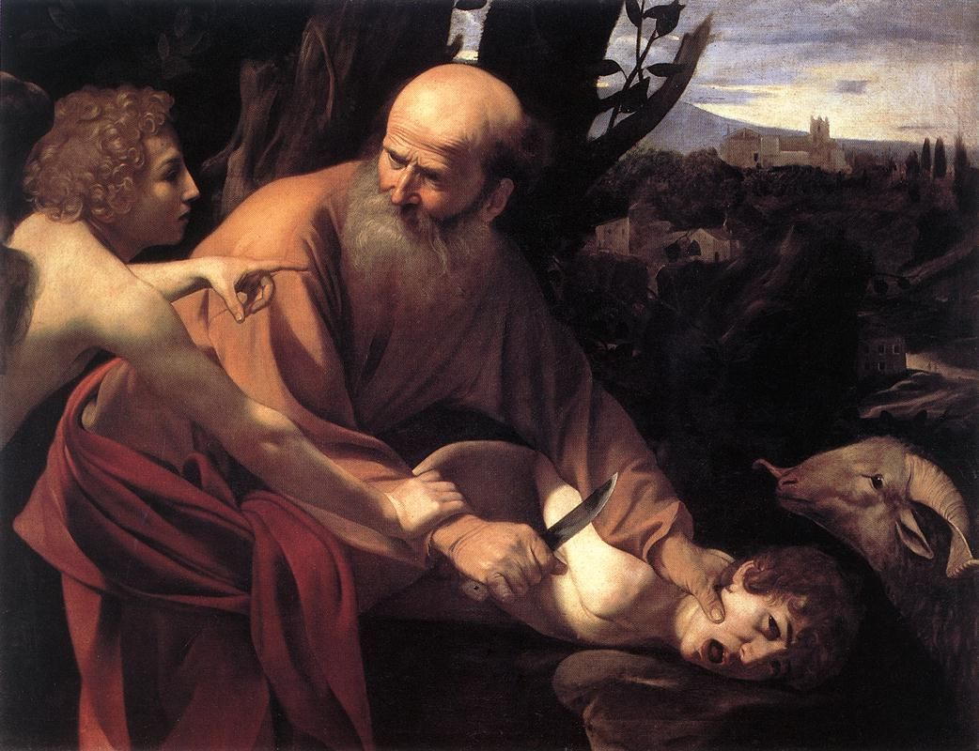
Il sacrificio
E' giusto offrire sacrifici a Dio in segno di adorazione e di riconoscenza, di implorazione e di comunione. Per essere autentico, il sacrificio esteriore deve essere espressione del sacrifico spirituale.

Slide 6
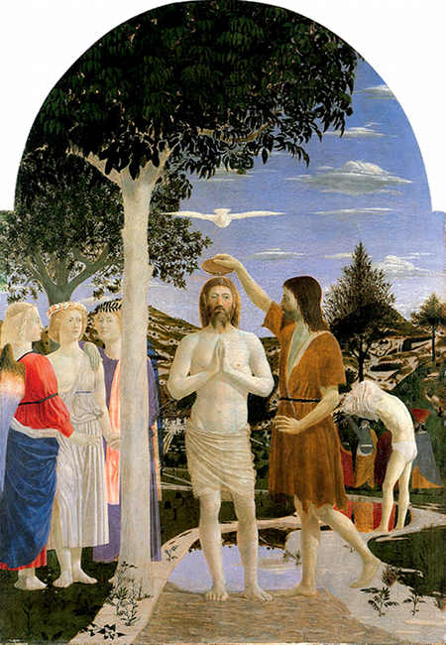
Promesse e voti
In parecchie circostanze il cristiano è chiamato a fare delle promesse a Dio. Il Battesimo e la Confermazione, il Matrimonio e l'Ordinazione sempre ne comportano. Per devozione personale il cristiano può anche promettere a Dio un'azione, una preghiera, un'elemosina, un pellegrinaggio, ecc.

Slide 7
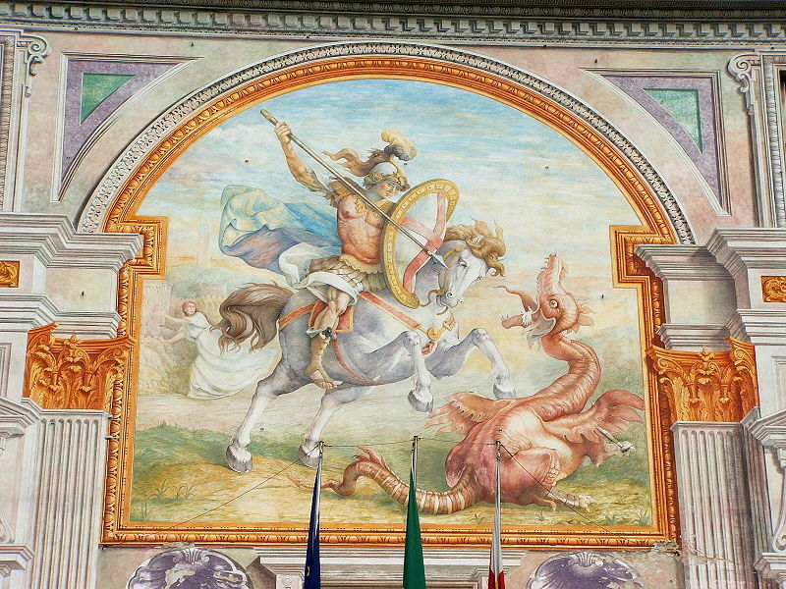
Gli errori compiuti dall’uomo
Chi non segue gli atteggiamenti specifici di cui abbiamo parlato e devia da essi cade in errore. Ecco i principali errori.
La superstizione
La superstizione è la deviazione del sentimento religioso e delle pratiche che esso impone. Può anche presentarsi mascherata sotto il culto che rendiamo al vero Dio, per esempio, quando si attribuisce un'importanza in qualche misura magica a certe pratiche, peraltro legittime o necessarie. Attribuire alla sola materialità delle preghiere o dei segni sacramentali la loro efficacia, prescindendo dalle disposizioni interiori che richiedono, è cadere nella superstizione.

Slide 8
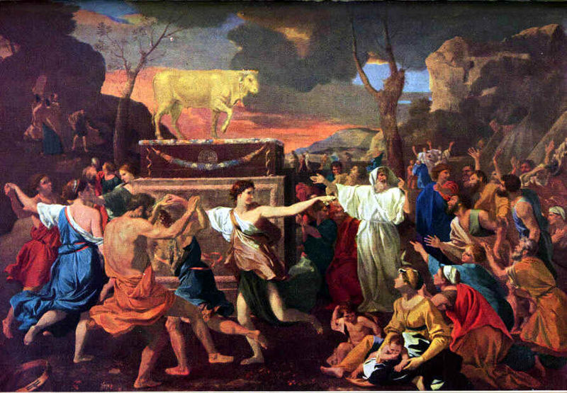
L’idolatria
L'idolatria non concerne soltanto i falsi culti del paganesimo. Rimane una costante tentazione della fede. Consiste nel divinizzare ciò che non è Dio. C'è idolatria quando l'uomo onora e riverisce una creatura al posto di Dio, si tratti degli dèi o dei demoni (per esempio il satanismo), del potere, del piacere, della razza, degli antenati, dello Stato, del denaro, ecc. “Non potete servire a Dio e a mammona”, dice Gesù. La vita umana si unifica nell'adorazione dell'Unico. Il comandamento di adorare il solo Signore semplifica l'uomo e lo salva da una dispersione senza limiti. L'idolatria è una perversione del senso religioso innato nell'uomo. L'idolatra è colui che “riferisce la sua indistruttibile nozione di Dio a chicchessia anziché a Dio”

Slide 9
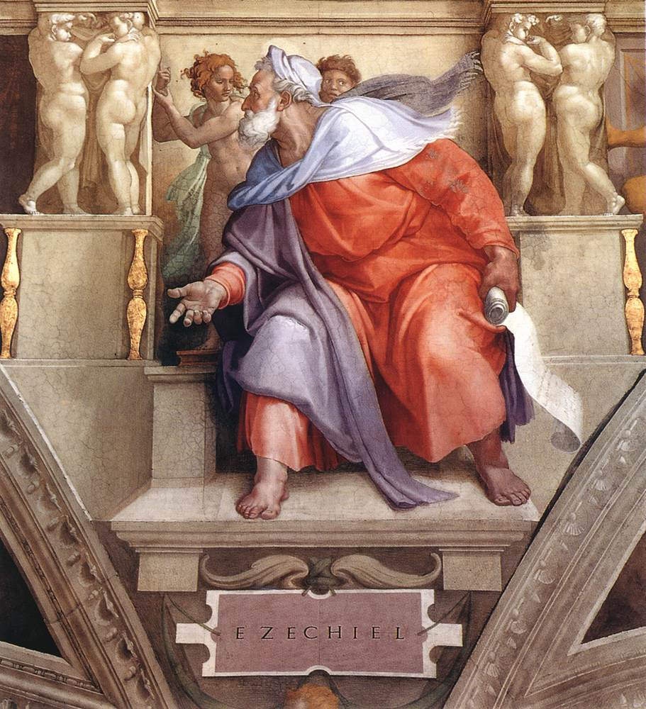
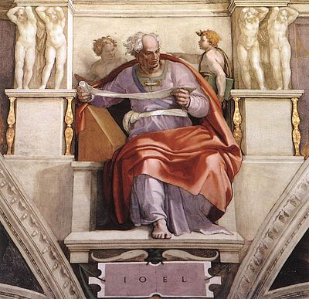
Divinazione e magia
Dio si rivela attraverso i profeti. Il fedele deve credere alla loro parola, ma non eseguire pratiche con le quali tenti di entrare in contatto col metafisico. La consultazione degli oroscopi, l'astrologia, la chiromanzia, l'interpretazione dei presagi e delle sorti, i fenomeni di veggenza, il ricorso ai medium occultano una volontà di dominio sul tempo, sulla storia ed infine sugli uomini ed insieme un desiderio di rendersi propizie le potenze nascoste. Sono in contraddizione con l'onore e il rispetto, congiunto a timore amante, che dobbiamo a Dio solo.

Slide 10
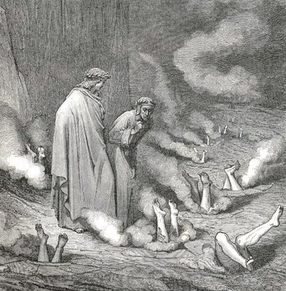
L’irreligione
Il primo comandamento di Dio condanna i principali peccati di irreligione: l'azione di tentare Dio, con parole o atti, il sacrilegio e la simonia.

Slide 11
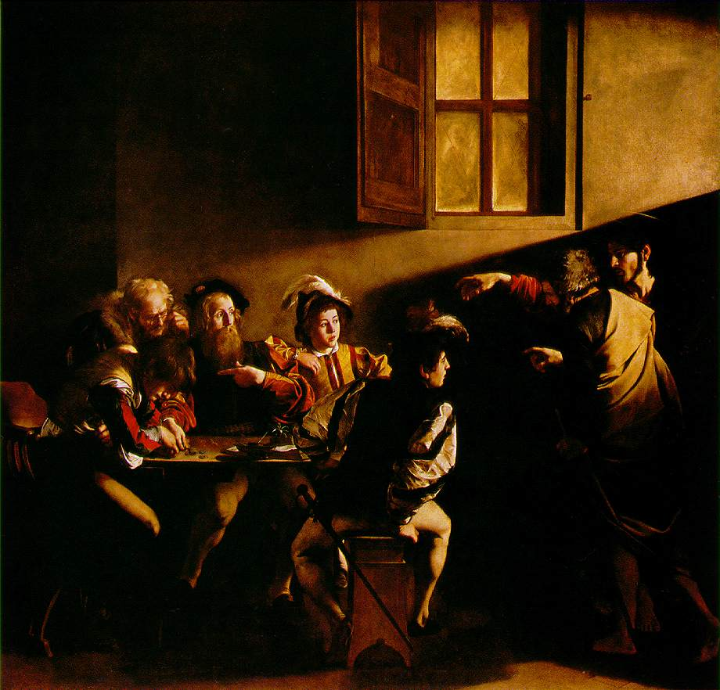
L’ateismo
Per il fatto che respinge o rifiuta l'esistenza di Dio, l'ateismo è un peccato contro la virtù della religione. L'imputabilità di questa colpa può essere fortemente attenuata dalle intenzioni e dalle circostanze. Alla genesi e alla diffusione dell'ateismo “possono contribuire non poco i credenti, in quanto per aver trascurato di educare la propria fede, o per una presentazione fallace della dottrina, o anche per i difetti della propria vita religiosa, morale e sociale, si deve dire piuttosto che nascondono e non che manifestano il genuino volto di Dio e della religione” .

Slide 12
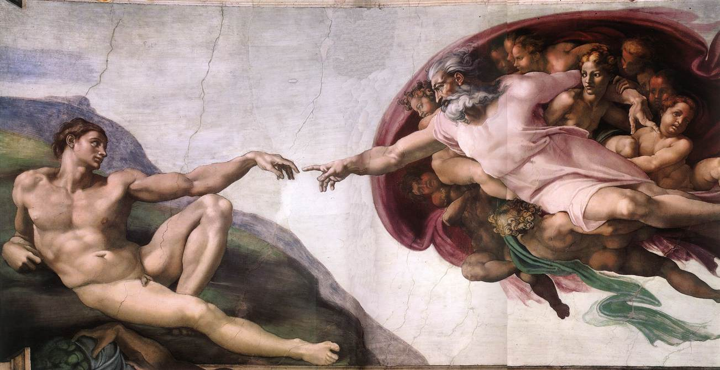
L’agnosticismo
L'agnosticismo assume parecchie forme. In certi casi l'agnostico si rifiuta di negare Dio; ammette invece l'esistenza di un essere trascendente che non potrebbe rivelarsi e di cui nessuno sarebbe in grado di dire niente. In altri casi l'agnostico non si pronuncia sull'esistenza di Dio, dichiarando che è impossibile provarla, così come è impossibile ammetterla o negarla.
L'agnosticismo può talvolta racchiudere una certa ricerca di Dio, ma può anche costituire un indifferentismo, una fuga davanti al problema ultimo dell'esistenza e un torpore della coscienza morale. Spesso l'agnosticimo equivale a un ateismo pratico.

